Slide 1
ONE PROJECT
TEAM READER 이하나
MEMBER 박종인
MEMBER 오창민

Slide 2
LIST
1.개요
프로그램 개발 목적
프로그램 개발을 통한 수익 창출
산업혁명 & 4차 산업혁명
산업 혁명과 수익의 관계
엔터테인먼트 사업
e스포츠 사업
PC 게임
2.프로젝트 이유
3.프로젝트 설명
4.설계도
5.프로젝트 수익 구조

Slide 3
프로그램 개발 목적
프로그램 개발 목적
+
편리성
수익
01
01

Slide 4
어떻게 프로그램 개발로 수익 창출?

Slide 5
산업혁명 & 4차 산업혁명
01
산업 혁명
기술적 혁신의 영향을 받아 정치,경제,사회,문화 등에 대한 부분이 크게 바뀐 현상
1차산업 : (방적기,방직기,증기기관 등 기계로 대처)
18세기 중엽 영국에서 시작된 기술혁신과 이에 수반하여 일어난 사회,경제 구조의 변혁
2차산업. : (전기,자동차, 컨베이어벨트)
19세기 말 미국과 독일을 중심으로 진행된 철강, 화학, 자동차, 전기 등의 기술혁신
3차산업 : (2~3일 걸리던 문서작업이 몇 시간 안에 이루어짐)
20세기 중반 컴퓨터, 인공위성, 인터넷의 발명으로 촉진되어 일어난 산업혁명
01
01
01

Slide 6
산업혁명 & 4차 산업혁명
01
02
산업 혁명
4차 산업혁명
정보통신기술(ICT)의 융합으로 이뤄지는 차세대 산업혁명
: 제 4차 산업 대표적인 기술은 빅데이터와 IoT(사물인터넷) 그리고 클라우드 컴퓨팅 기술
Big Data
: 4차 산업혁명의 핵심 기술 중 하나의 빅데이터는 단어 그대로 많은 데이터를 일컫는 단어.
(과거에는 데이터가 많이 있다고 하더라도 관리를 하는 데에 있어서 기술력의 한계치가 있다보니
별 의미가 없었으나 현재에는 IT 기술의 발전으로 인하여 효율적으로 관리를 할 수 있게 됨)
01
01
01

Slide 7
산업혁명 & 4차 산업혁명
01
02
산업 혁명
4차 산업혁명
IoT(Internet of Things)
: IoT는 사물인터넷을 뜻하며 단어.
(사물 인터넷은 컴퓨터가 아닌 각종 가전제품이나 장비를 인터넷 통신을 통하여 거리에 대한 제약
없이 스마트폰 등을 통하여 조작을 할 수 있는 등의 기술)
Cloud Computing
: 클라우드 컴퓨팅은 서버를 구축하는 기술
(서버는 게임, 인터넷 사이트,SNS, 미디어 등과 같은 모든 온라인 서비스를 제공하는 과정에서 반드시
필요로 하는 컴퓨터를 의미하는 단어- 많은 데이터들을 보관해야 하고 인터넷 속도가 빨라야 한다는 특징)
01
01
01

Slide 8
산업 혁명과 수익의 관계
산업 혁명
01
1차 산업 혁명
2차 산업 혁명
3차 산업 혁명
4차 산업 혁명
업무 시간의 단축
+
업무 시간의 축소
편리함
즐거움(재미)
수익 증가
수익 급증

Slide 9
산업 혁명과 수익의 관계
인공지능 사업
의 발달
편리함
01
재미 &
즐거움
엔터 사업의
발달
01

Slide 10
엔터테인먼트 사업
+
+
방송
스포츠
GAME
01
e스포츠
게임

Slide 11
e스포츠 게임
PC 게임
온라인
오프라인 게임
(PS, 닌텐도,XBOX)
01
01
01

Slide 12



PC GAME
01
01
01

Slide 13
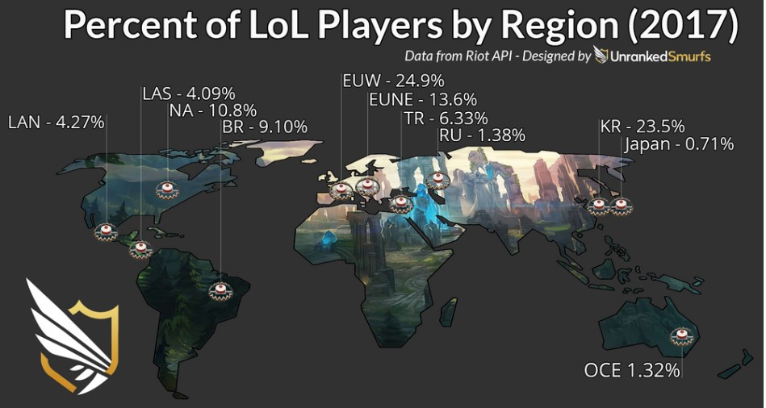
PC GAME
01
01
01

Slide 14
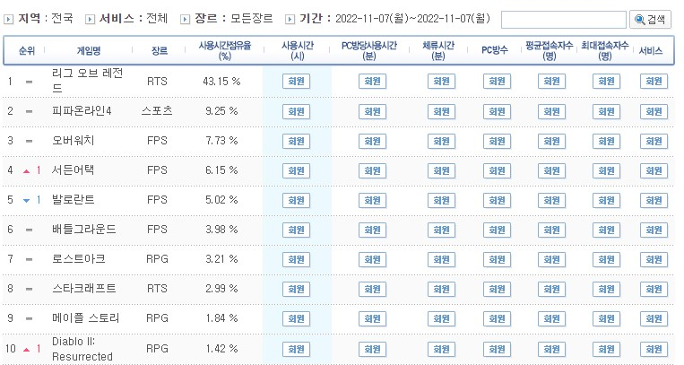
PC GAME 점유율 현황
01
01
01

Slide 15
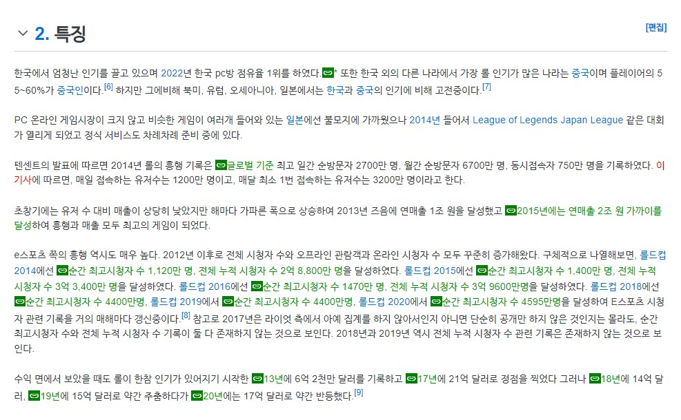
PROJECT - 이유
01
01
01

Slide 16
PROJECT - 이유
유지
Current User
01
01
수익 창출

Slide 17
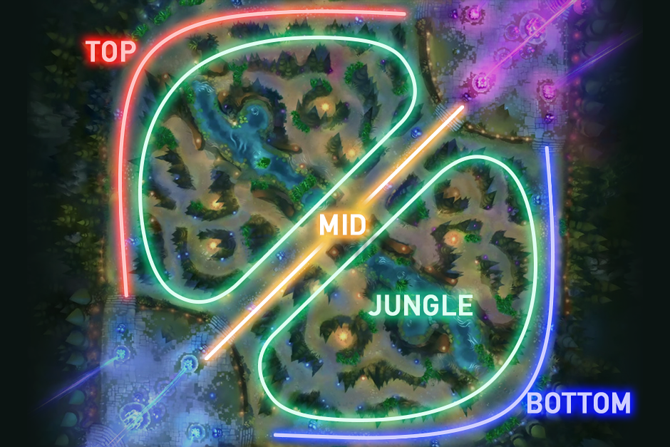
POSITION 에 대한 상세 map
게임 시스템에 대한 계요
01
POSITION이란
좌측 그림과 같이
Top, MID, JUNGLE, BOTTOM
총 4개의 Postion이 존재한다
TOP , MID, BOTTOM을
각 라인이라 칭하며
각 챔프는 정해진 Postion
위치에 이동합니다.
01
01
01

Slide 18
PROJECT
게임 시스템에 대한 계요
01
Game 승리를 위한 조건
좌측 그림과 같이
검은 사각형[ ] 위치에있는
건물이 억제기라 하며
억제기를 제거하여야
하얀색 사각형[ ] 위치에있는
포탑이라는 건물과
빨간색 사각형[ ] 위치에 있는 넥서스 라는 건물의
무적 상태가 풀리며
최종 넥서스 라는 빨간색
사각형 안의 건물을
파괴 하는것이 최종 목적이다.
01
01
01

Slide 19
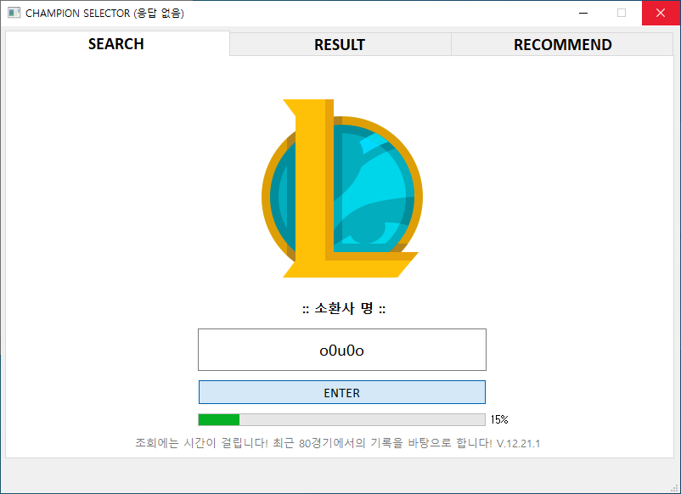
SEARCH
U.I
01
User의 Data 검색창
1
02
User의 게임 Name 입력
03
User Name 입력 완료
01
01
Name 데이터를 바탕으로
CLASS 객체화
2
3
04
Data 진행에 따른 진행도
추출(%)
4

Slide 20
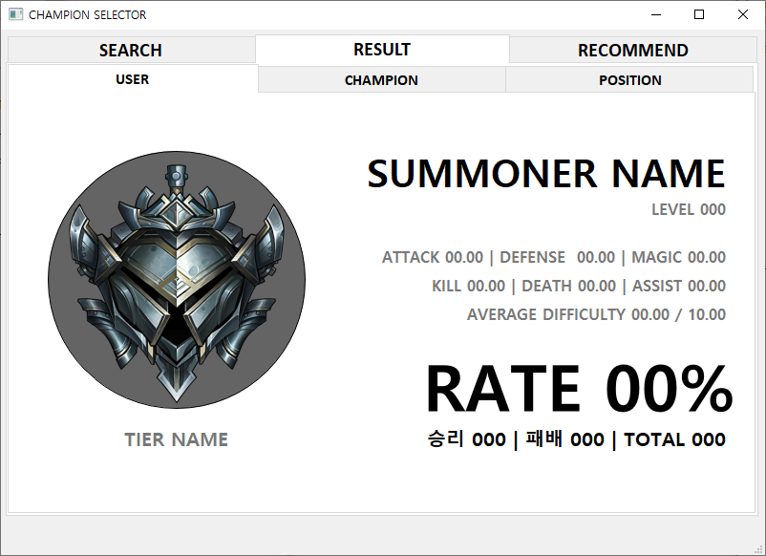
RESULT
01
User의 게임 Data
결과 값 확인
1
02
User 계급별 이모티콘
2
4
03
User 계급별 Name
01
04
Data 확인에 따른 결과값 수치형 도출
01
3

Slide 21
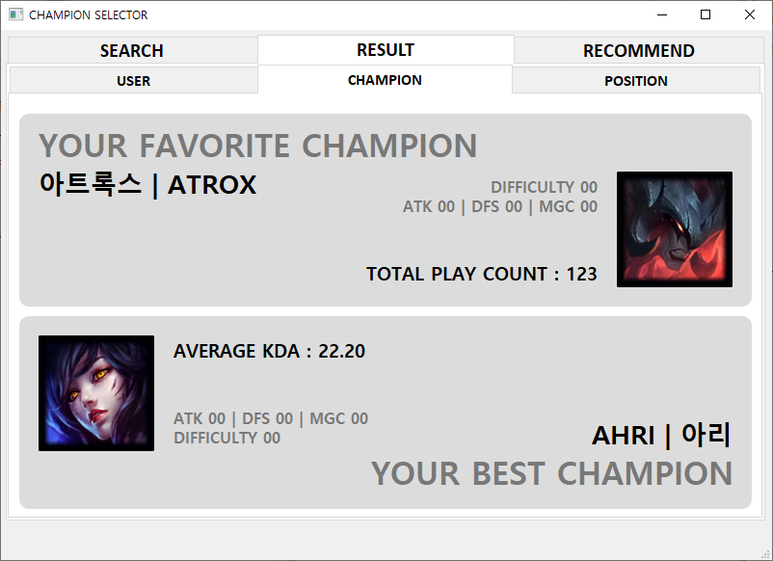
CHAMPION
1
2
01
User의 최다 선택 챔프와 최고의 전적 챔프 결과
02
User의 최대 선택 챔프와 챔프 정보 및 Play 횟수
01
01
03
User의 최고전적 챔프와 챔프 정보 및 Play전적
01
3

Slide 22
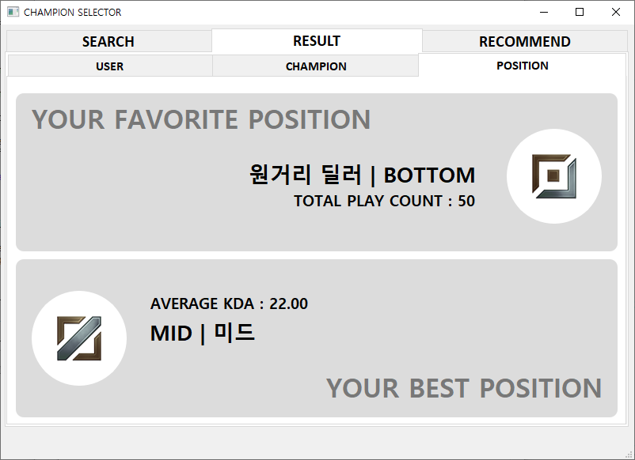
POSITION
01
2
User의 주 챔프의 게임 내에서의 역활
1
02
User의 챔프 다수 선택 Position 과 play 횟수 count
03
01
01
User의 Play중 챔프 최고의 Play Postion
4
01
04
User Name 입력 완료
★ KDA란 :
킬과 어시스트를 자신이 죽은 횟수를 나누어 나타낸 결과값
3

Slide 23
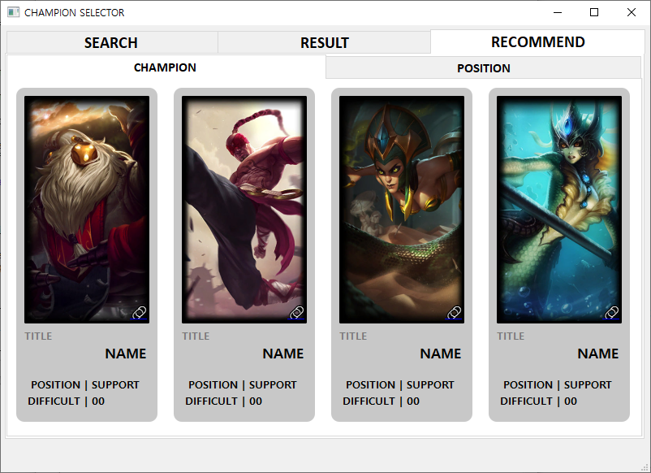
RECOMMEND
1
01
2
User의 Play Data를 조합하여 챔프를 추천하는 창
02,03
User 에게 추천
User에게 본인의 최다 선택
챔프와 최고의 Play 챔프를
분석하여 각 2개씩 총 챔프 4개를 추천하여 준다
01
01
01
3

Slide 24
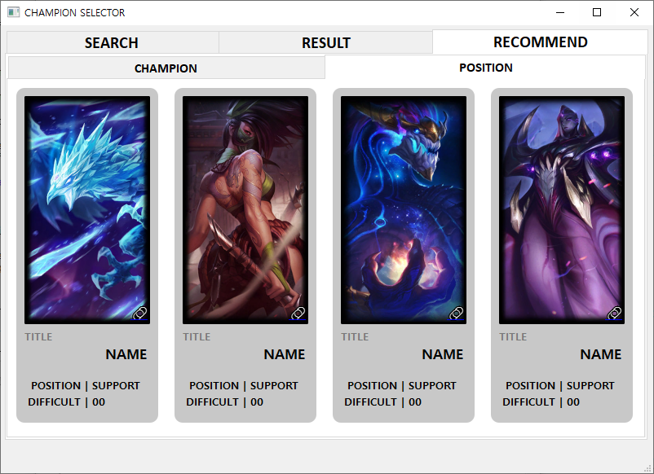
POSITION
1
01
2
User의 Play Data를 조합하여 챔프를 추천하는 창
02,03
User 에게 추천
User에게 본인의 최다 선택
POSITION 과 최고의
Play POSITION 챔프를 분석
하여 각 2개씩 총 챔프 4개를
추천하여준다
01
01
01
3

Slide 25
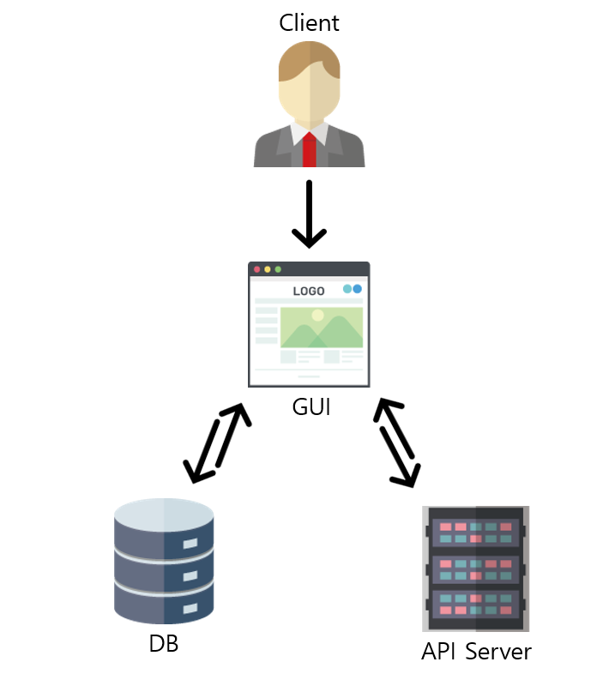
설계도
01
GUI에 사용자의 입력
02
입력을 바탕으로
API에 데이터 요청
03
01
01
데이터를 정제하여
DB에 저장
01
04
GUI의 조작에 따라
데이터 추출
사용자의 GUI 조작에 따라
DB에서 원하는 데이터를 추출하여
GUI 부분별로 연결 하여 사용자에게
표시

Slide 26
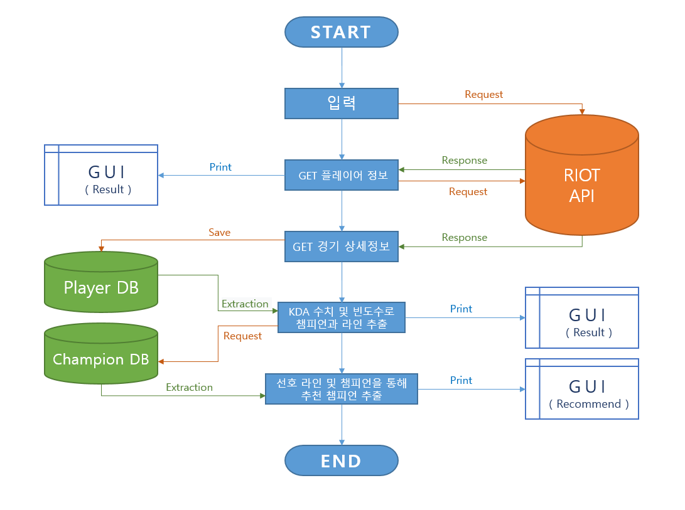
설계도
MAIN 에서 입력을 받아
API에 요청
01
PLAYER 요약 통계를 GUI에 표시
API에 PLAYER의 경기 정보 요청
02
받아온 경기 정보를 토대로
PLAYER DB에
경기 통계 저장 및 GUI에 표시
03
PLAYER DB의 데이터와
CHAMPION DATA를 대조
04
01
01
사용자가 사용한 CHAMPION에 대한 데이터 추출 하여 통계 계산 후
GUI에 연결 및 표시
05
01
해당 통계와 사용자의 CHAMPION
데이터를 토대로 유사한 데이터 추출
06
추출된 데이터를 GUI와 연결하여
사용자에게 표시
07

Slide 27
PROJECT – 수익창출
라이엇 게임즈
투자
(리그 오브 레전드 개발사)
앱 개발
(광고 수익)

